Slide 1
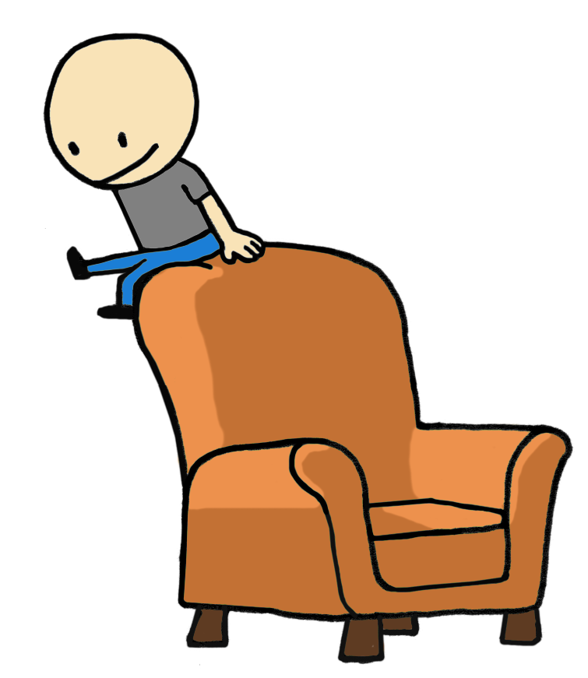
Mielikuvitus-ippo rohkea paikka
STEP 8
MUISTITEKNIIKAT 2. OSA
ROHKEA
BRAVE

Slide 2
TAVOITTEET
on ymmärtää muistin merkitys, kun haluaa oppia uusia asioita.
on oppia tekemään muistipalatsi ja käyttämään mielikuvia muistin tukena.
on ymmärtää rohkeuden merkitys oppimisessa.
on hahmottaa omat vahvuudet oppijana.

Slide 3
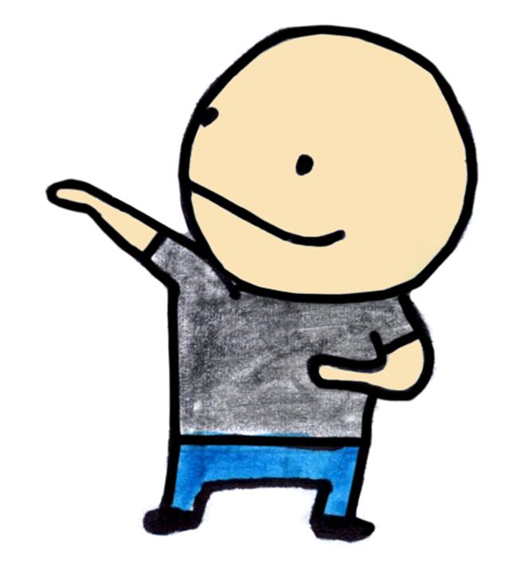
MUISTISÄÄNNÖT
Ippo-video
Mielikuvat: Keksi muistisääntö esimerkiksi ainakin yhdelle rekisteritunnukselle ja luokkakavereiden toisille nimille.
(Muistisäännöt viedään Padlet-seinälle
https://padlet.com ja niitä tarkastellaan yhdessä.)
Keskustelutehtävät:
  Keksi muistisääntö, miten muistat paikkasi elokuvateatterissa: rivi 4 paikka 15, rivi 10 paikka 31, rivi 3 paikka 29)
  Kauppalistan muistaminen muistipalatsin avulla (riisimurot, maito, talouspaperi, appelsiinit).
  Piilota vaikeat englannin kielen sanat hassuun tarinaa.

Slide 4
MUISTIPALATSI
Tee mielikuvituksellinen muistipalatsi opeteltavasta asiasta esimerkiksi ruuansulatus.
Voit piirtää muistipalatsisi vielä paperille.

Slide 5
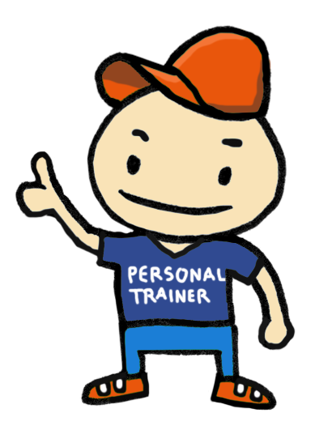
Itse- ja vertaisarviointi
Täydennä oppimispäiväkirja tämän oppimiskerran osalta.
Vertaisarviointia sanallisesti tai tsemppikuvien avulla.

